Slide 1
Διαχείριση Γνώσης (Knowledge Management)
Ανοικτά Ακαδημαϊκά Μαθήματα στο Πανεπιστήμιο Δυτικής Αττικής
Ενότητα 1: «Οργανισμός και γνώση (Enterprise and knowledge)
Χ. Σκουρλάς, Α. Μαρινάγη
Το περιεχόμενο του μαθήματος διατίθεται με άδεια Creative Commons εκτός και αν αναφέρεται διαφορετικά

Slide 2
Δεύτερη συνάντηση
Στη δεύτερη συνάντηση γίνεται παρουσίαση και συζήτηση της διαχείρισης γνώσης σε οργανισμούς/εταιρείες:
- Η γνώση ως διανοητικό κεφάλαιο του οργανισμού (intellectual capital).
- Ρητή (Explicit knowledge) και Άρρητη γνώση (tacit knowledge). Τρόποι μετασχηματισμού γνώσης
- Έργα διαχείρισης αλλαγής (change management projects) σε οργανισμούς. Μελέτη περίπτωσης.
- Έργα καταγραφής γνώσης (codification) σε οργανισμούς. Μελέτη περίπτωσης.

Slide 3
Τι είναι Διαχείριση Γνώσης (Dalkir)
"Knowledge management is the deliberate and systematic coordination of an organization’s people, technology, processes, and organizational structure in order to add value through reuse and innovation. This is achieved through the promotion of creating, sharing, and applying knowledge as well as through the feeding of valuable lessons learned and best practices into corporate memory in order to foster continued organizational learning.
«Η διαχείριση της γνώσης είναι ο σκόπιμος και συστηματικός συντονισμός των ανθρώπων, της τεχνολογίας, των διαδικασιών και της οργανωτικής δομής του οργανισμού, προκειμένου να προκύψει προστιθέμενη αξία μέσω της επαναχρησιμοποίησης και της καινοτομίας. Αυτό επιτυγχάνεται μέσω της προώθησης της δημιουργίας, της διάχυσης και της εφαρμογής της γνώσης καθώς και μέσω της τροφοδότησης με αξιοσημείωτα διδάγματα και βέλτιστες πρακτικές της εταιρικής μνήμης, προκειμένου να προωθηθεί η συνεχής οργανωσιακή μάθηση»

Slide 4
Το Επιχειρηματικό Περιβάλλον
- Το περιβάλλον στο οποίο οι οργανισμοί λειτουργούν σήμερα γίνεται όλο και πιο πολύπλοκο, δημιουργώντας ευκαιρίες και προβλήματα, π.χ., παγκοσμιοποίηση (globalization).
- Κατηγορίες παραγόντων επιχειρηματικού περιβάλλοντος: Αγορές, απαιτήσεις καταναλωτών, τεχνολογία, και κοινωνία (markets, consumer demands, technology, societal)
Political, Economic, Social, Technological (PEST) analysis
Political, Economic, Social, Technological, Legal, Environmental (PESTLE)
Strengths, Weaknesses, Opportunities, Threats (SWOT) analysis

Slide 5
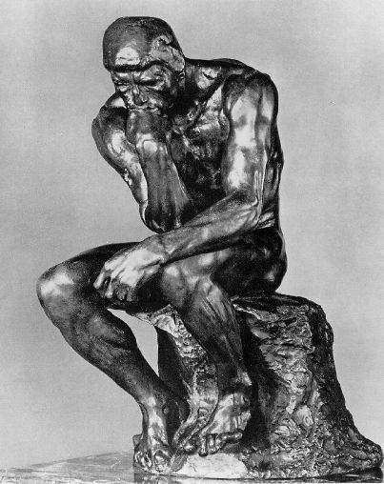
Τύποι γνώσης - Types of Knowledge
Tacit knowledge - άρρητη γνώση: awareness, expertise, Judgment, corporate memory
ευαισθητοποίηση, εμπειρία, κρίση, εταιρική μνήμη
The Thinker
(Rodin)
Explicit knowledge – ρητή γνώση: e.g. publications, books, reports, photos, diagrams, illustrations, presentations, speeches, lectures, lessons learned, recordings, procedures, policies

Slide 6
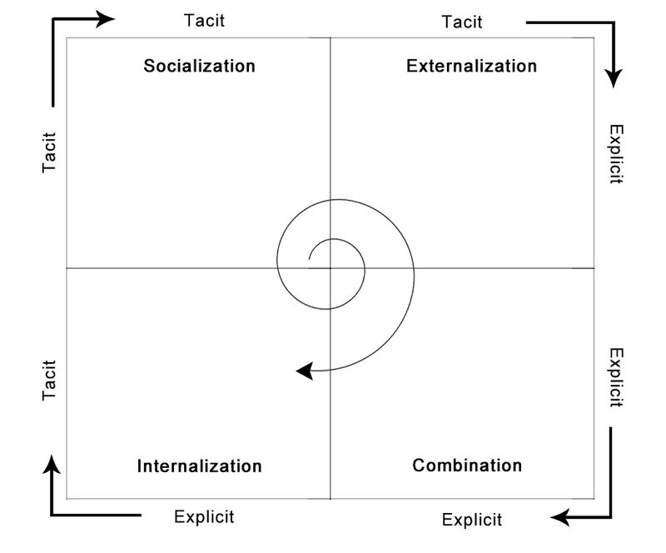
Dialogue
Field Building
Linking Explicit Knowledge
Learning by doing
Knowledge Conversion Theory Figure. based on the Nonaka and Takeuchi
SECI model: Wikipedia

Slide 7
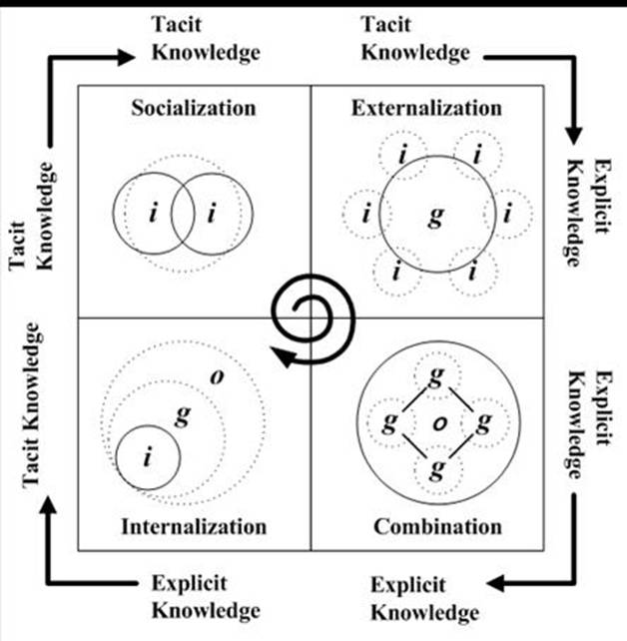
Nonaka and Takeuchi: SECI Model Model of knowledge conversion Individual (i) Group (g) Organization (o)
http://www.comindwork.com/weekly/2015-04-27/productivity/SECI-model-of-knowledge-dimensions-Ikujiro-Nonaka

Slide 8
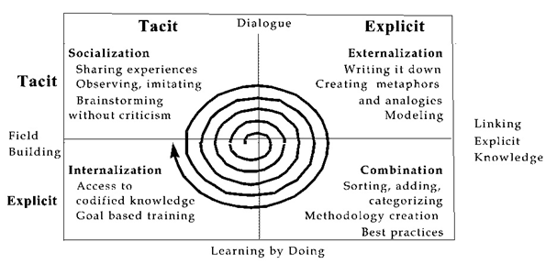
Nonaka and Takeuchi: SECI Model Model of knowledge conversion https://samirshira.wordpress.com/2013/08/30/topic-knowledge-transfer-seci-model/

Slide 9
Nonaka’s four models of knowledge conversion explanation
Socialisation (tacit to tacit) : διαδικασία μάθησης (process of learning) με ανταλλαγή («μοίρασμα») εμπειριών (through sharing experiences) που δημιουργεί άρρητη γνώση με τη μορφή κοινών νοητικών μοντέλων και επαγγελματικών δεξιοτήτων (as shared mental models and professional skills) π.χ. συναίνεση ειδικών που επιτυγχάνεται κατά τη διάρκεια ιατρικών συναντήσεων
Externalization (tacit to explicit): διαδικασία μετατροπής (process of conversion) άρρητης σε ρητή γνώση π.χ. τα αποτελέσματα κλινικής δοκιμής (clinical trial) «μεταφράζονται» σε σύσταση για την κλινική πρακτική (recommendation for clinical practice)

Slide 10
Nonaka’s four models of knowledge conversion explanation
Internalization (explicit to tacit): διαδικασία μάθησης κατά την οποία το άτομο μαθαίνει μέσα από την επαναληπτική εκτέλεσης μιας δραστηριότητας εφαρμόζοντας κάποιο είδος ρητής γνώσης, π.χ., η σχέση δράσεων (actions) και αποτελεσμάτων γίνεται κτήμα ως νέα ατομική άρρητη γνώση
Combination (explicit to explicit): διαδικασία εμπλουτισμού της διαθέσιμης ρητής γνώσης για την παραγωγή γνώσης, π.χ., συνδυάζοντας ιατρική και οργανωσιακή γνώση σε ένα σύστημα υποστήριξης αποφάσεων

Slide 11
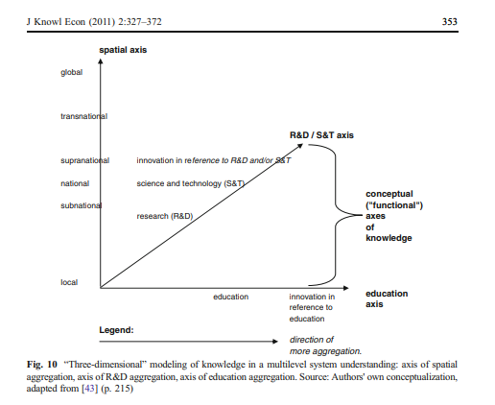
Knowledge Management Models
Carayannis, E.G. and Campbell, D.F. (2011), “Open innovation diplomacy and a 21st century fractal research, education and innovation (FREIE) ecosystem: building on the quadruple and quintuple helix innovation concepts and the ‘mode 3’ knowledge production system”, Journal of the Knowledge Economy, Vol. 2 No. 3, pp. 327-372.

Slide 12
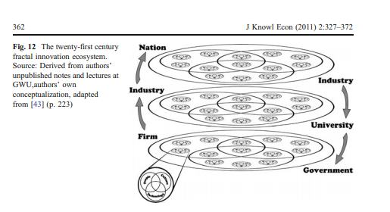
Knowledge Management Models
Carayannis, E.G. and Campbell, D.F. (2011), “Open innovation diplomacy and a 21st century fractal research, education and innovation (FREIE) ecosystem: building on the quadruple and quintuple helix innovation concepts and the ‘mode 3’ knowledge production system”, Journal of the Knowledge Economy, Vol. 2 No. 3, pp. 327-372.
R&D (research and experimental development), science and technology (S&T) and innovation

Slide 13
Knowledge Management Models
AO Adesina, DN Ocholla (2020) The SECI Model in Knowledge Management Practices: Past, Present and Future. Mousaion: South African Journal of Information Studies

Slide 14
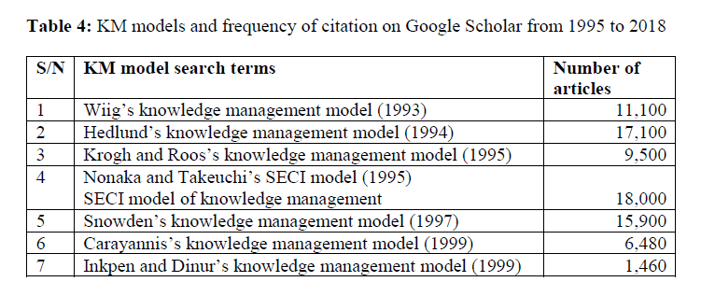

Slide 15
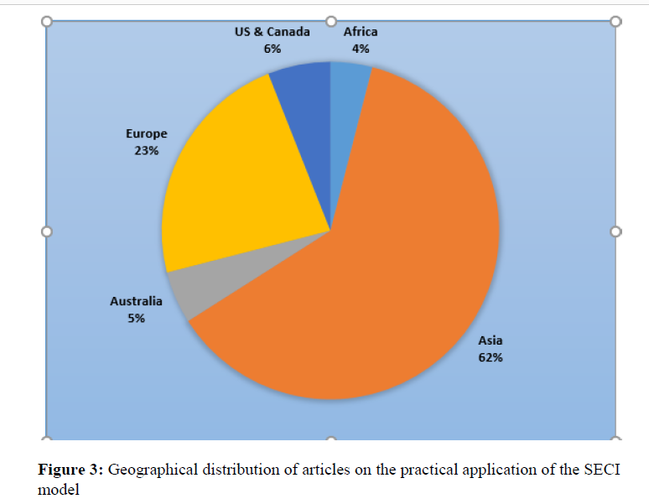
“Knowledge as a basis for economic development”

Slide 16
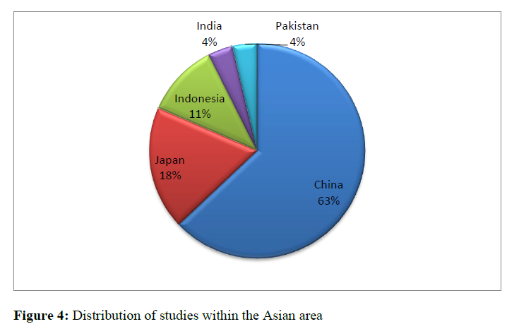

Slide 17
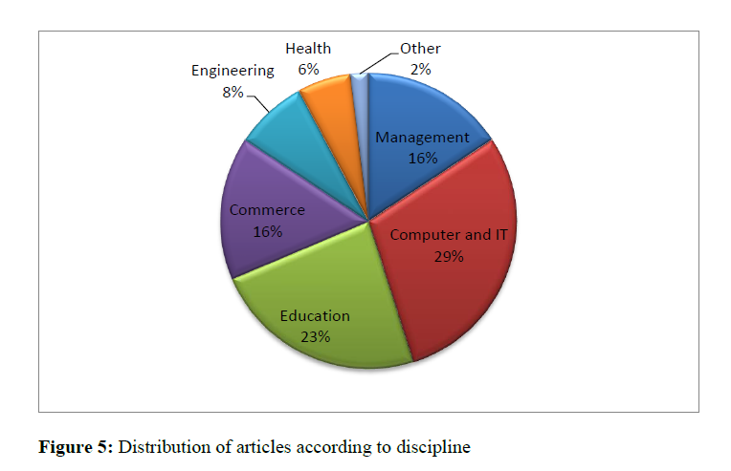

Slide 18
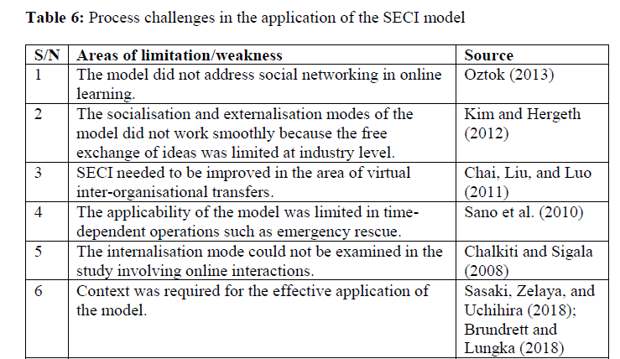
Απόσπασμα

Slide 19
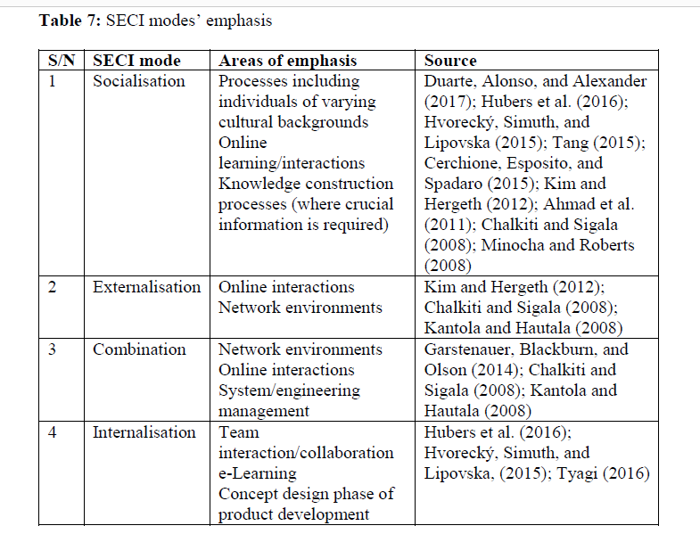

Slide 20
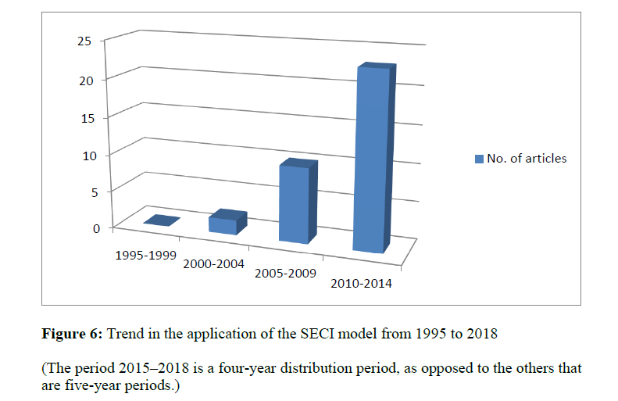

Slide 21
Μελέτης περίπτωσης Έργα διαχείρισης αλλαγής (change management projects) σε οργανισμούς. Η Συζήτηση της θεωρίας θα γίνεται παράλληλα και στο πλαίσιο της μελέτης.

Slide 22
Leading Change: Kotter 8-step process (1996)
1. Establishing a sense of urgency,
2. Creating a guiding coalition,
3. Developing a vision and strategy,
4. Communicating the change vision,
5. Empowering employees for broad-based action,
6. Generating short term wins,
7. Consolidating gains and producing more change and
8. Anchoring new approaches in the culture (Kotter, 1996).
Kotter, J.P., 1996. Leading Change. Boston, Massachusetts: Harvard Business School Press.

Slide 23
Case study Σύστημα διαχείρισης μετακινήσεων
Στο Πανεπιστήμιο Αττικής φοιτούν σπουδαστές, εργάζονται καθηγητές, ΕΔΙΠ, ΕΤΕΠ, διοικητικοί υπάλληλοι κ.λπ. Συχνά οι άνθρωποι του Πανεπιστημίου πρέπει να ταξιδεύουν για συμμετοχή σε συνέδρια, στο πλαίσιο του Erasmus+, για συμμετοχή σε εκλεκτορικά, για συναντήσεις στο πλαίσιο χρηματοδοτούμενων έργων κ.λπ.
Υπάρχει μια διαδικασία, που περιλαμβάνει πολλή χειρογραφική εργασία, μέσω της οποίας οι μετακινήσεις (τα ταξίδια) εγκρίνονται και πληρώνονται από το Πανεπιστήμιο. Το Πανεπιστήμιο θέλησε να επιταχύνει τη διαδικασία έγκρισης του ταξιδιού, καθώς και να αυξήσει τη δυνατότητά του να ελέγχει σε ποιο στάδιο βρίσκεται η διαδικασία, για μια συγκεκριμένη αίτηση μετακίνησης. Επίσης, θέλησε να μειώσει τη γραφειοκρατία, να μειώσει την κατανάλωση χαρτιού και περιβαλλοντικού αποτυπώματος (environmental footprint), καθώς και να έχει στατιστικές για τις μετακινήσεις. Για όλους αυτούς τους λόγους, η διοίκηση της Πανεπιστημίου αποφάσισε ότι η έγκριση της μετακίνησης πρέπει να γίνεται ηλεκτρονικά αντί με χειρόγραφες φόρμες.

Slide 24
Case study Σύστημα διαχείρισης μετακινήσεων
Το τμήμα ανάπτυξης λογισμικού και συστημάτων του Πανεπιστημίου δημιούργησε λογισμικό για τη διαχείριση της διαδικασίας έγκρισης μετακίνησης - ταξιδιού. Το λογισμικό σχεδιάστηκε για να επικοινωνεί με άλλα λογιστικά λογισμικά που ήδη υπάρχουν.
Αφού το λογισμικό ήταν έτοιμο, υπήρξε το θέμα της ενσωμάτωσής του στη ροή εργασίας του Πανεπιστημίου και της χρησιμοποιήσης του από τους εργαζόμενους.
Ανάλυση του έργου αλλαγής σύμφωνα με το μοντέλο Kotter.
Συζήτηση του κατά πόσο το μοντέλο εφαρμόστηκε σε αυτή την περίπτωση και ποια ήταν τα αποτελέσματα.

Slide 25
Δημιουργία μιας αίσθηση επείγουσας ανάγκης (Establishing a Sense of Urgency) για αλλαγή (στάδιο 1)
Ανάγκη οι άνθρωποι της εταιρείας να πειστούν για την αναγκαιότητα της αλλαγής. Αλλιώς "Οι άνθρωποι θα βρουν χιλιάδες έξυπνους τρόπους να αποφύγουν μία συνεργασία που απορρέει από μια διαδικασία αν πιστεύουν ειλικρινά ότι η διαδικασία είναι περιττή ή λάθος“ (Kotter).
Ερωτήσεις
«Πως γνωρίζουμε ότι οι εργαζόμενοι ήταν πεπεισμένοι ότι η αλλαγή ήταν απαραίτητη;»
«Υπήρξε κάποια κρίση που προκάλεσε την αλλαγή;»
«Έχετε επισημάνει τις αδυναμίες στο χειρογραφικό σύστημα, που μείωναν την απόδοση;»
«Μιλήσατε για τις ευκαιρίες που προσφέρει ένα ηλεκτρονικό σύστημα έγκρισης μετακίνησης;»

Slide 26
Δημιουργία μιας αίσθηση επείγουσας ανάγκης (Establishing a Sense of Urgency) για αλλαγή (στάδιο 1)
Απαντήσεις
Δεν υπήρχε κρίση καθαυτή, αλλά οι αδυναμίες του παλαιού συστήματος ήταν προφανείς για να αγνοηθούν.
Με το ηλεκτρονικό σύστημα έγκρισης γνωρίζουμε σε ποιο στάδιο είναι η διαδικασία έγκρισης για ένα συγκεκριμένο αίτημα
Υπήρχαν καθυστερήσεις στη διαδικασία έγκρισης και συχνά η ίδια εργασία έγινε δύο φορές.

Slide 27
Δημιουργία επιτροπής καθοδήγησης (Creating the Guiding Coalition) (στάδιο 2)
Είναι σημαντικό να δημιουργηθεί μια ισχυρή και αποτελεσματική επιτροπή που θα καθοδηγήσει τη διαδικασία αλλαγής, θα πάρει αποφάσεις και θα πείσει τους ανθρώπους να κάνουν τις θυσίες που είναι απαραίτητες για να πραγματοποιηθεί η αλλαγή.
Αποτύπωση κατάστασης
«Δημιουργήθηκε επιτροπή διαχείρισης-καθοδήγησης του έργου»

Slide 28
Δημιουργία επιτροπής καθοδήγησης (Creating the Guiding Coalition) (στάδιο 2)
Παράγοντες που πρέπει να λαμβάνονται υπόψη κατά τον ορισμό μιάς επιτροπής (Kotter)
1. Πρέπει να συμπεριλάβει αρκετούς ανθρώπους σε θέσεις ισχύος (positions of power).
2. Τα μέλη πρέπει να έχουν πείρα (expertise) σε έργα αλλαγής (change project).
3. Τα μέλη πρέπει να έχουν καλή φήμη (good reputations) στην επιχείρηση.
4. Πρέπει να περιλαμβάνει αρκετές αποδεδειγμένα ηγετικές φυσιογνωμίες (proven leaders).
5. Τα μέλη πρέπει να εμπιστεύονται (trust) ο ένας τον άλλον.
6. Τα μέλη πρέπει να μοιράζονται έναν κοινό στόχο (common goal), π.χ. βελτίωση της εταιρείας.

Slide 29
Ανάπτυξη ενός οράματος και στρατηγικής (Developing a Vision and Strategy) (στάδιο 3)
Το όραμα είναι «μια εικόνα του μέλλοντος με κάποια εννοούμενη ή ρητά διατυπωμένη πεποίθηση - άποψη (implicit or explicit commentary) σύμφωνα με την οποία οι άνθρωποι της εταιρείας πρέπει να προσπαθήσουν να δημιουργήσουν αυτό το μέλλον" (Kotter)
Αποτύπωση κατάστασης
«Το όραμά μας είναι ένα σύστημα έγκρισης μετακινήσεων χωρίς καθυστερήσεις, χωρίς χειρόγραφες αιτήσεις, χωρίς προσκόμιση των δικαιολογητικών στο υπεύθυνο γραφείο, με εύκολη παρακολούθηση της διαδικασίας έγκρισης από όλους τους ενδιαφερόμενους».
Υπονοείται ότι με το νέο σύστημα θα απλοποιείται η γραφειοκρατία και δε θα χρειάζεται να επαναλάβουμε το ίδιο αίτημα και να υποστούμε τη γραφειοκρατία δεύτερη φορά.

Slide 30
Ανάπτυξη ενός οράματος και στρατηγικής (Developing a Vision and Strategy) (στάδιο 3)
ένα όραμα πρέπει να έχει τα ακόλουθα χαρακτηριστικά:
1. Παρέχει μια εικόνα του μέλλοντος, η οποία απευθύνεται στους ανθρώπους της εταιρείας αλλά και στους πελάτες.
2. Είναι εφικτό, ώστε να φανεί αξιόπιστο και ως εκ τούτου να αποτελεί κίνητρο για δράση. Η στρατηγική διαδραματίζει σημαντικό ρόλο.
3. Eίναι αρκετά εστιασμένο για να καθοδηγεί τους υπαλλήλους, αλλά και αρκετά ευέλικτο ώστε να επιτρέπει την ατομική πρωτοβουλία και τις αλλαγές κάτω από μεταβαλλόμενες συνθήκες.
4. Διαχέεται εύκολα στους ανθρώπους.

Slide 31
Διάχυση του οράματος αλλαγής (Communicating the Change Vision) (στάδιο 4)
Ένα σημαντικό βήμα, γιατί αν οι άνθρωποι δεν καταλάβουν ή δεν δέχονται το όραμα, δεν θα καταβάλουν την απαιτούμενη προσπάθεια.
Ερωτήσεις
«Οι υπάλληλοι κατανοούσαν το όραμα;»
«Είχαν κάποια αντεπιχειρήματα ή δέχθηκαν ότι η αλλαγή ήταν απαραίτητη;»

Slide 32
Διάχυση του οράματος αλλαγής (Communicating the Change Vision) (στάδιο 4)
Οι παρακάτω προσεγγίσεις βοηθούν:
1. Διατυπώστε το όραμα απλά και κατανοητά! Αποφύγετε το "τεχνικό μπλα-μπλα".
2. Χρησιμοποιήστε μεταφορές, αναλογίες και παραδείγματα.
3. Επαναλάβατε τις πληροφορίες πολλές φορές, σε πολλά διαφορετικά φόρουμ.
4. Καθοδηγήστε με παραδείγματα και εξηγήστε τις τυχόν φαινομενικές ασυνέπειες.
5. Ακούστε τι λένε οι άλλοι άνθρωποι! Οι εργαζόμενοι ενδέχεται να εντοπίσουν προβλήματα που δεν κατάφερε να δει η επιτροπή καθοδήγησης

Slide 33
Διάχυση του οράματος αλλαγής (Communicating the Change Vision) (στάδιο 4)
Απαντήσεις
Ανακοινώθηκε με σειρά ηλεκτρονικών μηνυμάτων.
Έγινε παρουσίαση του νέου συστήματος και του λογισμικού.
Οι υπάλληλοι συμφώνησαν ότι το χειρογραφικό σύστημα είχε προβλήματα.
Υπήρχαν επιχειρήματα και δικαιολογημένες παρατηρήσεις σχετικά με τα προβλήματα σχεδιασμού κ.λπ.
Οι υπάλληλοι ενημερώθηκαν ότι οι παρατηρήσεις τους θα ληφθούν υπόψη στην επόμενη έκδοση του λογισμικού.
Η διοίκηση άκουσε όλα τα επιχειρήματα και αποφάσισε να προχωρήσει!

Slide 34
Κινητοποίηση – ενδυνάμωση των εργαζομένων για ευρεία δράση (Empowering employees for broad-based action) (στάδιο 5)
Στόχος είναι να ενδυναμωθούν και να κινητοποιηθούν οι εργαζόμενοι ώστε να αντιμετωπιστούν ανασταλτικοί παράγοντες (obstacles).
Ερωτήσεις
«Με ποιο τρόπο κάνατε τους εργαζόμενους να αισθάνονται ενδυναμωμένοι;»
«Προσφέρατε εκπαίδευση;»
«Υπήρχαν προβλήματα με την εκπαίδευση και πώς τα αντιμετωπίσατε;»

Slide 35
Κινητοποίηση – ενδυνάμωση των εργαζομένων για ευρεία δράση (Empowering employees for broad-based action) (στάδιο 5)
Απαντήσεις
Είναι αναμενόμενο κάποιοι άνθρωποι να αντιμετωπίσουν δυσκολίες με το νέο σύστημα κατά την παρουσίασή του και κατά τη διάρκεια των πρώτων μηνών από την εφαρμογή του.
Πρέπει να δημιουργηθεί γραφείο υποστήριξης το οποίο οι χρήστες μπορούν να καλέσουν αν έχουν ερωτήσεις / προβλήματα.
Αποτύπωση νέας κατάστασης
Με αυτόν τον τρόπο, το Πανεπιστήμιο έθεσε σε εφαρμογή τη νέα μεταρρύθμιση!

Slide 36
Δημιουργία βραχυπρόθεσμων κερδών (Generating short-term wins) (στάδιο 6)
Σύμφωνα με τον Kotter, οι βραχυπρόθεσμες βελτιώσεις της απόδοσης διαδραματίζουν σημαντικό ρόλο στο μετασχηματισμό του οργανισμού για τους ακόλουθους λόγους.
1) Οι νίκες αποδεικνύουν ότι οι θυσίες αξίζουν τον κόπο.
2) Ανταμείβονται και ενθαρρύνονται οι εργαζόμενοι που καθοδηγούν και στηρίζουν την αλλαγή
3) Η επιτροπή έχει στοιχεία σχετικά με τη βιωσιμότητα των ιδεών της.
4) Οι σαφείς βελτιώσεις στην απόδοση αποδυναμώνουν τις αντιδράσεις.
5) Τα ορατά αποτελέσματα βοηθούν τους υπαλλήλους να παραμείνουν πιστοί στο όραμα, δημιουργούν μία δυναμική και συμπαρασύρουν όλους στο επόμενο βήμα.

Slide 37
Δημιουργία βραχυπρόθεσμων κερδών (Generating short-term wins) (στάδιο 6)
Ερωτήσεις
«Ποιές είναι μερικές βραχυπρόθεσμες νίκες που καταφέρατε;»
«Οι νίκες αυτές αντανακλούν τα οφέλη των εργαζομένων, αν ναι, ποια είναι αυτά;»
«Οι βραχυπρόθεσμες νίκες δημιουργούν δραστήριους υποστηρικτές και περιορίζουν τους διστακτικούς;»

Slide 38
Δημιουργία βραχυπρόθεσμων κερδών (Generating short-term wins) (στάδιο 6)
Απαντήσεις
Μετά από 1-2 μήνες τα πρώτα οφέλη έγιναν προφανή καθώς το νέο σύστημα έγινε μέρος της καθημερινής εργασίας και οι χρήστες το συνήθισαν.
Τα προβλήματα λύθηκαν χάρη στο helpdesk και οι χρήστες αποδέχτηκαν το νέο σύστημα, το οποίο είναι ταχύτερο και πιο αποδοτικό.

Slide 39
Εδραίωση κερδών και παραγωγή περισσότερων αλλαγών (Consolidating gains and producing more change) (στάδιο 7)
Σε αυτό το βήμα, τα στελέχη αξιοποιούν τα βραχυπρόθεσμα κέρδη για να ασχοληθούν με νέες προκλήσεις και μεγαλύτερα έργα αλλαγής (change projects). Αλλά προσοχή!
«Το να γιορτάζουμε μια νίκη είναι ωραίο, αλλά κάθε άποψη που θεωρεί ότι η κυρίως δουλειά έγινε αποτελεί τρομερό λάθος. Μέχρις ότου οι αλλαγές ριζώσουν βαθιά στην κουλτούρα (του οργανισμού), οι νέες προσεγγίσεις είναι εύθραυστες και υπόκεινται σε αναίρεση-υποχώρηση» (Kotter).
"While celebrating a win is fine, any suggestions that the job is mostly done is generally a terrible mistake. Until changes sink down deeply into the culture, new approaches are fragile and subject to regression”"

Slide 40
Εδραίωση κερδών και παραγωγή περισσότερων αλλαγών (Consolidating gains and producing more change) (στάδιο 7)
Ερωτήσεις
"Επιτύχατε να μειώσετε τις περιττές «αλληλεξαρτήσεις» (interdependencies) που απαιτούνταν για την έγκριση, αν ναι, με ποιον τρόπο;"
"Τι κάνατε για να εδραιώσετε τα κέρδη του προηγούμενου βήματος;"
"Είναι αυτή η ενσωμάτωση - ενοποίηση (consolidation) χρήσιμο εργαλείο για περισσότερες αλλαγές;"

Slide 41
Εδραίωση κερδών και παραγωγή περισσότερων αλλαγών (Consolidating gains and producing more change) (στάδιο 7)
Απαντήσεις
Η περιττή εργασία εξαλείφθηκε. Ο στόχος αυτός ήταν μέρος των απαιτήσεων σχεδιασμού του νέου συστήματος.
Το νέο σύστημα ενσωματώθηκε στη ροή εργασίας και τη δομή του Πανεπιστημίου.
Οι χειρόγραφες αιτήσεις έγκρισης ταξιδιού δεν έγιναν δεκτές!
Οφέλη
Η προσεκτική διαχείριση κατάφερε να περιορίσει τη γραφειοκρατία, εξαλείφοντας τις άχρηστες αλληλεξαρτήσεις που υπήρχαν στη παλιά διαδικασία έγκρισης. Επιπλέον, η επιτυχής αναδιάρθρωση των συστημάτων μπορεί να χρησιμοποιηθεί από τη διοίκηση ως εργαλείο για την αντιμετώπιση πρόσθετων και μεγαλύτερων έργων αλλαγής (change projects).

Slide 42
αγκυροβόληση νέας προσέγγισης στην εταιρική κουλτούρα (anchoring new approaches in the culture) (στάδιο8)
Η εταιρική κουλτούρα (culture) είναι «κανόνες συμπεριφοράς και κοινές αξίες μεταξύ μιας ομάδας ανθρώπων».
«οι αλλαγές σε μια ομάδα εργασίας, σε ένα τμήμα ή σε μια ολόκληρη εταιρεία μπορούν να ανατραπούν, ακόμη και μετά από χρόνια προσπαθειών, επειδή οι νέες προσεγγίσεις δεν έχουν «αγκυροβοληθεί» σταθερά στα ομαδικά (εταιρικά) πρότυπα».
«γενικά, κοινές αξίες οι οποίες είναι λιγότερο εμφανείς αλλά πιο βαθιά ριζωμένες στην εταιρική κουλτούρα, είναι πιο δύσκολο να αλλάξουν από τους κανόνες συμπεριφοράς».
(Kotter).

Slide 43
αγκυροβόληση νέας προσέγγισης στην εταιρική κουλτούρα (anchoring new approaches in the culture) (στάδιο8)
«η εταιρική κουλτούρα αλλάζει μόνο όταν έχετε αλλάξει επιτυχώς τον τρόπο που ενεργούν οι εργαζόμενοι, και αφού η νέα συμπεριφορά παράγει κάποια οφέλη για μια χρονική περίοδο και αφού οι άνθρωποι δουν τη σχέση μεταξύ των νέων δράσεων και της βελτίωσης της απόδοσης».
«Μία επιτροπή καθοδήγησης (έργου αλλαγής) με καλούς διαχειριστές αλλά ένδεια ηγετών δεν θα πετύχει».
(Kotter).

Slide 44
αγκυροβόληση νέας προσέγγισης στην εταιρική κουλτούρα (anchoring new approaches in the culture) (στάδιο8)
Ερωτήσεις
«Βρήκατε δυσκολίες στην εμπέδωση («αγκυροβόληση») της αλλαγής στην εταιρική κουλτούρα της υπάρχουσας επιχείρησης ή στη στάση των εργαζομένων και ποια μέτρα λάβατε για να τα ξεπεράσατε»

Slide 45
αγκυροβόληση νέας προσέγγισης στην εταιρική κουλτούρα (anchoring new approaches in the culture) (στάδιο8)
Απαντήσεις
Υπήρχαν άνθρωποι που ήταν αντίθετοι με την αλλαγή.
Αυτό το πρόβλημα αντιμετωπίστηκε με τους ακόλουθους τρόπους: • Οι χειρόγραφες αιτήσεις έγκρισης μετακίνησης δεν έγιναν πλέον δεκτές, έτσι όλοι αναγκάστηκαν να χρησιμοποιήσουν το νέο σύστημα. • Η ύπαρξη γραφείου βοήθειας μείωσε την αντίδραση.
Οφέλη
ένα πληροφοριακό σύστημα χρήσιμο σε όλους και με μικρό κόστος μετάβασης.
Προβλήματα και προτάσεις για βελτίωση συλλέγονται για να εφαρμοστούν στην επόμενη έκδοση του λογισμικού.

Slide 46
Συμπεράσματα
Στη μελέτη περίπτωσης εξετάστηκε ένα έργο αλλαγής σύμφωνα με το μοντέλο 8 βημάτων του Kotter. Το έργο αφορά την ανάλυση της αλλαγής των εγκρίσεων των μετακινήσεων των ανθρώπων του Πανεπιστημίου Δυτικής Αττικής από τη χρήση χειρόγραφων φορμών σε ηλεκτρονικές
Kotter, J.P., 1996. Leading Change. Boston, Massachusetts: Harvard Business School Press.

Slide 47
Συμπεράσματα
Το μοντέλο του Kotter ακολουθήθηκε αρκετά καλά. Υπήρξε μια επιτροπή καθοδήγησης που συνεργάστηκε καλά και καθοδηγούσε τη διαδικασία αλλαγής. Δημιουργήθηκε ένα όραμα και ανακοινώθηκε στους υπαλλήλους, προκειμένου να γίνει αποδεκτή η αλλαγή. Το νέο (ηλεκτρονικό) σύστημα παρουσιάστηκε στους υπαλλήλους. Δημιουργήθηκε γραφείο υποστήριξης το οποίο διευκόλυνε τους υπαλλήλους να χρησιμοποιούν το νέο σύστημα. Καθώς οι εργαζόμενοι εξοικειώθηκαν με αυτό, τα οφέλη ήταν προφανή και η αντίδραση μειώθηκε περαιτέρω Τέλος, δεν έγιναν πλέον δεκτά χειρόγραφα αιτήματα έγκρισης μετακίνησης. Αυτό ίσως φάνηκε λίγο απότομο αλλά συνέβαλε στη βελτίωση της εταιρικής κουλτούρας καθώς οι υπάλληλοι αναγκάστηκαν να χρησιμοποιήσουν το νέο σύστημα.

Slide 48
Συμπεράσματα
Η αλλαγή ήταν επιτυχής, οδήγησε στην επιτάχυνση της διαδικασίας έγκρισης του ταξιδιού, στη μείωση γραφειοκρατίας και την αποτροπή της επανάληψης της ίδιας εργασίας, , κάτι που ήταν ένα πρόβλημα με το παλιό σύστημα. Τα σχόλια των χρηστών και οι προτάσεις για βελτιώσεις έχουν συγκεντρωθεί προκειμένου να εφαρμοστούν στην επόμενη έκδοση του συστήματος. Συνεπώς, συμπεραίνουμε ότι η αλλαγή εφαρμόστηκε με επιτυχία.

Slide 49
Sung Pil Kang, Yan Chen, Vanessa Svihla, Amber Gallup, Kristen Ferris & Abhaya K. Datye (2020) Guiding change in higher education: an emergent, iterative application of Kotter’s change model, Studies in Higher Education, DOI: 10.1080/03075079.2020.1741540
ABSTRACT
While university change initiatives have become more common in the face of changing learner needs and higher education funding, many fail to produce desired effects, even when guided by organizational change models. The purpose of this study was to document a successful change process in an engineering department at a Hispanic-serving institution in the southwestern United States. The change effort focused on enhancing faculty capacity to support diverse student success. The change process was planned using Kotter’s eight-step change model (1996) and was therefore a prescribed, linear, sequential change process. Qualitative analysis of audio-recorded faculty interviews and meetings, artifacts, field notes, and participant observation highlights how Kotter’s change model was implemented iteratively and emergently. Early steps were revisited and strategies were treated as improvable. This approach enhanced faculty buy-in and project success. Characterization of each step provides insight into ways to apply Kotter’s change model in higher education settings.
KEYWORDS: Faculty development, Kotter’s change model, engineering education, higher education, design-based implementation research

Slide 50
Anchoring Change: Using the Kotter Change Management Framework to Analyze & Facilitate Change in Academic Libraries
Colleen T. Boff, Bowling Green State University Catherine Cardwell, University of South Florida St. Petersburg
Document Type
Presentation
Abstract
Presentation at the Florida Library Association Conference, Orlando, FL.
Repository Citation
Boff, Colleen T. and Cardwell, Catherine, "Anchoring Change: Using the Kotter Change Management Framework to Analyze & Facilitate Change in Academic Libraries" (2019). University Libraries Faculty Publications. 56. https://scholarworks.bgsu.edu/ul_pub/56
Publication Date
5-2019

Slide 51
Case study Codification (Συμβουλευτική υποστήριξη σπουδαστών στο Πανεπιστήμιο Αττικής)
«Η συμβουλευτική είναι μια συγκεκριμένη μέθοδος ψυχολογικής στήριξης που σκοπό έχει να κάνει το σπουδαστή να κατανοήσει καλύτερα τον πραγματικό του εαυτό, τις ανάγκες του και τις δυνατότητές του. Έτσι, θα μπορέσει μόνος του, να δώσει τις δικές του απαντήσεις στα προβλήματα του. Ο ίδιος ο σπουδαστής θα αποφασίσει μαζί με τους συνεργάτες της Κοινωνικής Υπηρεσίας αν οι ανάγκες του μπορούν να καλυφθούν μέσω των συναντήσεων ή αν είναι θεμιτό να απευθυνθεί σε κάποια άλλη υπηρεσία.»

Slide 52
Ατομική συμβουλετικής σε φοιτητές και φοιτήτριες για την αντιμετώπιση δυσκολιών και προβλημάτων
«Παροχή ατομικής συμβουλετικής σε φοιτητές και φοιτήτριες για την αντιμετώπιση δυσκολιών και προβλημάτων
Δυσκολίες προσαρμογής, ιδιαίτερα των πρωτοετών σπουδαστών στo ακαδημαϊκό περιβάλλον
Δυσκολίες προσαρμογής των σπουδαστών από επαρχία
Δυσκολίες προσαρμογής των αλλοδαπών σπουδαστών
Δυσκολίες διαπροσωπικών σχέσεων
Προσωπικά προβλήματα όπως άγχος, κατάθλιψη, άγχος εξετάσεων
Θέματα σπουδαστών με κινητικά και αισθητηριακά προβλήματα
Οικονομικά προβλήματα, ανάγκες εργασίας κ.λ.π.»
«Η συνεργασία συμβούλου – φοιτητών γίνεται με απόλυτη εχεμύθεια και σεβασμό»

Slide 53
Διαδικασία
«Αρχικά, ο σπουδαστής έρχεται σε μια πρώτη επαφή με Κοινωνική Λειτουργό, συμπληρώνει τη φόρμα της αιτήσης για συμβουλευτική υποστήριξη και ορίζουν από κοινού την επόμενη συνάντηση.
Η Κοινωνική – Συμβουλευτική Υπηρεσία δημιουργεί Καρτέλα με το ιστορικό του σπουδαστή, αξιολογεί το αίτημα του σπουδαστή και τον παραπέμπει στο αρμόδιο στέλεχος της υπηρεσίας.
Οι συνεδρίες πραγματοποιούνται για όσο διάστημα επιθυμεί ο ίδιος ο σπουδαστής και καθ’ όλην τη διάρκεια της συμβουλευτικής κρατούνται σημειώσεις, οι οποίες καταχωρούνται στην καρτέλα του σπουδαστή. Η καρτέλα του σπουδαστή ενημερώνεται συστηματικά μετά από κάθε συνεδρία καθώς επίσης και το Μητρώο Κίνησης των Περιστατικών.»

Slide 55
John Kieren Quarry Moll (2019) Personalization and Codification at NASA: A Case of an Evolving Knowledge Management Strategy, Stellenbosch University
NASA is a knowledge-intensive organization with a long and
publicly-available record that not only documents its of knowledge management practices but also its successes and failures as well as the considerations that shaped its knowledge management strategy.
This analysis uses the organizational characteristics identified by Hansen et al. to evaluate NASA’s current competitive strategy, knowledge-economics model, knowledge management strategy, I.T. strategy and human resources strategy. The analysis also shows how NASA’s previous knowledge management strategies focused alternately on personalization and then on codification, and how NASA experienced and responded to the respective limitations of each strategy. The results of the analysis show that NASA cannot be classified as either pursuing an archetypical codification or personalization strategy, and that despite straddling both strategies the organization is showing a strong positive performance.

Slide 56
Τέλος Ενότητας

Slide 57
Σημειώματα

Slide 58
Σημείωμα Αναφοράς
Copyright Πανεπιστήμιο Δυτικής Αττικής, Χ. Σκουρλάς, Α. Μαρινάγη, 2020.
Χ. Σκουρλάς, Α. Μαρινάγη. «Διαχείριση Γνώσης. Ενότητα 1: «Οργανισμός και γνώση (Enterprise and knowledge) ». Έκδοση: 1.0. Αθήνα 2020. Διαθέσιμο από τη δικτυακή διεύθυνση: pyles.uniwa.gr.

Slide 59
Σημείωμα Χρήσης Έργων Τρίτων
Το παρόν υλικό διατίθεται με τους όρους της άδειας χρήσης Creative Commons Αναφορά, Μη Εμπορική Χρήση Παρόμοια Διανομή 4.0 [1] ή μεταγενέστερη, Διεθνής Έκδοση. Εξαιρούνται τα αυτοτελή έργα τρίτων π.χ. φωτογραφίες, διαγράμματα κ.λ.π., τα οποία εμπεριέχονται σε αυτό και τα οποία αναφέρονται μαζί με τους όρους χρήσης τους στο «Σημείωμα Χρήσης Έργων Τρίτων».

Slide 60
Σημείωμα Αδειοδότησης
Το παρόν υλικό διατίθεται με τους όρους της άδειας χρήσης Creative Commons Αναφορά, Μη Εμπορική Χρήση Παρόμοια Διανομή 4.0 [1] ή μεταγενέστερη, Διεθνής Έκδοση. Εξαιρούνται τα αυτοτελή έργα τρίτων π.χ. φωτογραφίες, διαγράμματα κ.λ.π., τα οποία εμπεριέχονται σε αυτό και τα οποία αναφέρονται μαζί με τους όρους χρήσης τους στο «Σημείωμα Χρήσης Έργων Τρίτων».
[1] http://creativecommons.org/licenses/by-nc-sa/4.0/
Ως Μη Εμπορική ορίζεται η χρήση:
που δεν περιλαμβάνει άμεσο ή έμμεσο οικονομικό όφελος από την χρήση του έργου, για το διανομέα του έργου και αδειοδόχο
που δεν περιλαμβάνει οικονομική συναλλαγή ως προϋπόθεση για τη χρήση ή πρόσβαση στο έργο
που δεν προσπορίζει στο διανομέα του έργου και αδειοδόχο έμμεσο οικονομικό όφελος (π.χ. διαφημίσεις) από την προβολή του έργου σε διαδικτυακό τόπο
Ο δικαιούχος μπορεί να παρέχει στον αδειοδόχο ξεχωριστή άδεια να χρησιμοποιεί το έργο για εμπορική χρήση, εφόσον αυτό του ζητηθεί.

Slide 61
Διατήρηση Σημειωμάτων
Οποιαδήποτε αναπαραγωγή ή διασκευή του υλικού θα πρέπει να συμπεριλαμβάνει:
το Σημείωμα Αναφοράς
το Σημείωμα Αδειοδότησης
τη δήλωση Διατήρησης Σημειωμάτων
το Σημείωμα Χρήσης Έργων Τρίτων (εφόσον υπάρχει)
μαζί με τους συνοδευόμενους υπερσυνδέσμους.

